Slide 1

تلوث الماء

Slide 2

لنتذكر ما تعلمناه سابقاً
مم تتشكل الأرض
من الماء واليابسة
سمِ بعض مصادر المياه على الأرض.
المحيطات والبحار والأنهار والبحيرات
حدد بعض مصادر المياه الصالحة للشرب.
الأنهار والينابيع والبحيرات

Slide 3

مصادر تلوث المياه
مصادر تلوث طبيعية
مصادر تلوث صناعية

Slide 4

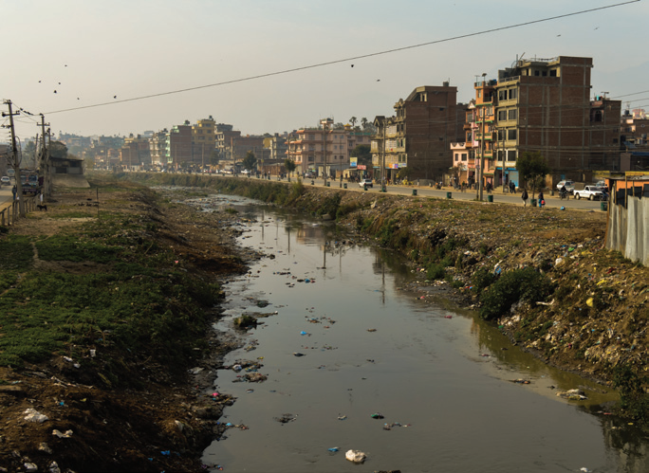
مصادر طبيعية
مخلّفات الإنسان والحيوان والنبات.
ويسمى هذا التلوث الطبيعي

Slide 5
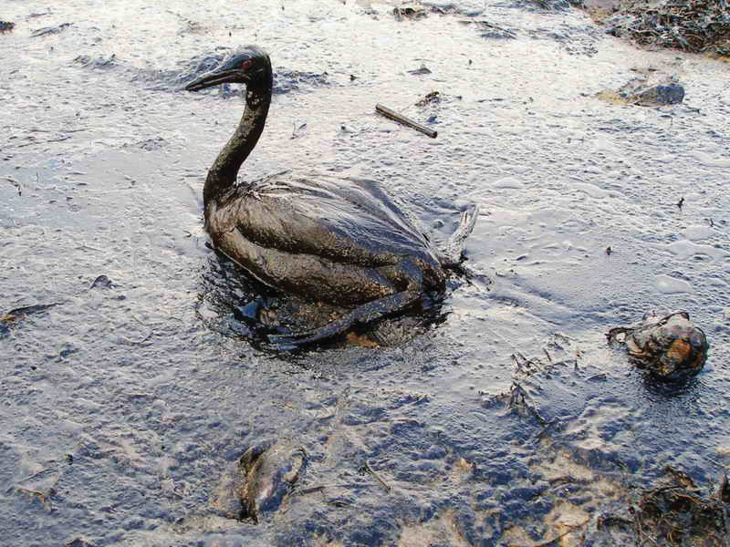
مصادر صناعية
مخلُفات المعامل والغازات المتصاعدة:
مواد التنظيف
المبيدات
الأسمدة الصناعية
المواد النفطية
يسمى هذا التلوث: التلوث الصناعي

Slide 6

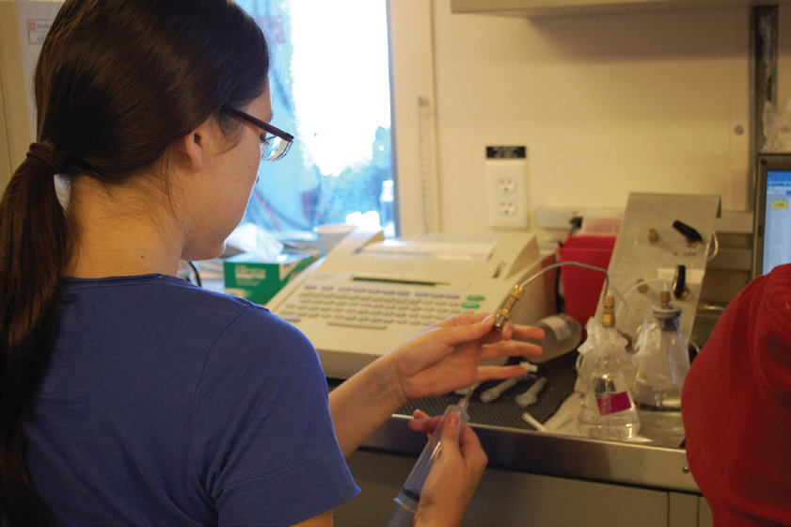
بعض الطرائق للحد من تلوث الماء
التأكد من صلاحية ماء الشرب بفحصه باستمرار في المخابر الفنية

Slide 7
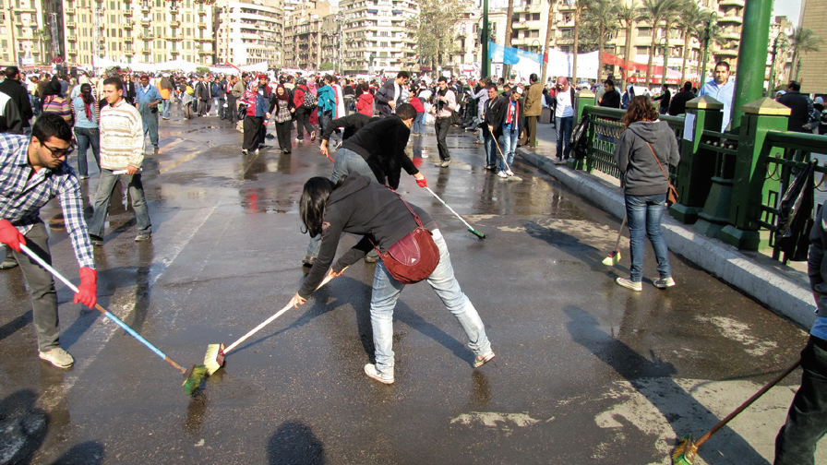
بعض الطرائق للحد من التلوث
الاهتمام بالبيئة المحيطة بمصادر المياه لحمايتها من التلوث.

Slide 8
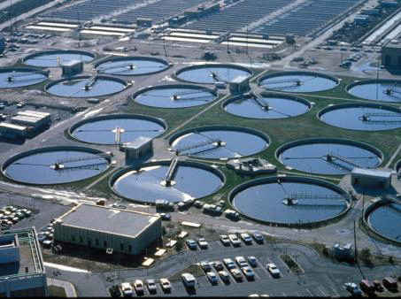
بعض الطرائق للحد من التلوث
معالجة مياه الصرف الصحي لتصبح صالحة لري المزروعات

Slide 9
دمتم في رعاية الله

